Slide 1
FORMAT « EXERCICE SUR TABLE »
SCÉNARIO « COLLECTIVITÉ TERRITORIALE »

Slide 2
Briefing

Slide 3
Présentation des modalités de l’exercice (1/2)
Objectifs de l’exercice :
Être sensibilisé aux grands principes de la gestion de crise cyber ;
Réfléchir aux actions à mener en temps de crise / aux acteurs à mobiliser.
1 scénario fictif (stimulis)
Les joueurs sont invités à se projeter dans une cellule de crise

Slide 4
Présentation des modalités de l’exercice (2/2)
Présentation des modalités d’exercice (5 min)
Réflexion sur le scénario (1 heure)
  Phases de réflexion
  Prises de décisions
  Actions de communication
RETEX à chaud / débrief (30 à 45 min)

Slide 5
Contexte
[Nom de la collectivité à compléter] est une commune de 10 000 habitants [à adapter] située dans une région au sein de laquelle d’autres communes ont déjà été ciblées par des cyberattaques.
Les élections municipales ont lieu dans 3 mois, l’équipe municipale est attendue sur le bilan de sa gestion de la commune.
Les vacances d’été approchent, beaucoup d’administrés en profitent pour renouveler leurs passeports et cartes d’identité.

Slide 6
Tour de table des rôles joués
XXX
Chef d’établissement
Président
Chef / cheffe de cabinet
XXX
Responsable de la politique numérique
Vice-Président Numérique
DSI adjoint
Vice-Président Enseignement
XXX
Responsable de la politique de recherche
Vice-Président Recherche
DSI
XXX
Responsable de la politique d’enseignement
Directeur / directrice de centre de recherche
Directeur / directrice des études
Directeur général
Directeur général des services
Responsable SI (infrastructure et équipements / projet)
XXX
Responsable de la communication
XXX
Observateur / Prise de notes
  Directeur / directrice de la communication
  Chargé(e)s de communication interne et externe
Responsable juridique
XXX
Délégué(e) à la protection des données
XXX
Directeur / directrice juridique
Directeur / directrice juridique
XXX
Responsable de la SSi
XXX
Responsable des autorisations d’accès
OSSI/RSSI
RSSI adjoint
Responsable juridique
Fonctionnaire sécurité défense (Si applicable)
Responsable sûreté
Responsable marchés
XXX
Animateur
Notes:
@Animateur :
A adapter en fonction des besoins de l’exercice
Ajouter d’autres intervenants si nécessaire
Dans l’objectif de faire parler tous les participants, il est possible d’indiquer aux participants qu’un joueur sera identifié à chaque stimulus pour initier la discussion.

Slide 7
Exercice

Slide 8
PHASE 1 : ALERTE/MOBILISATION

Slide 9
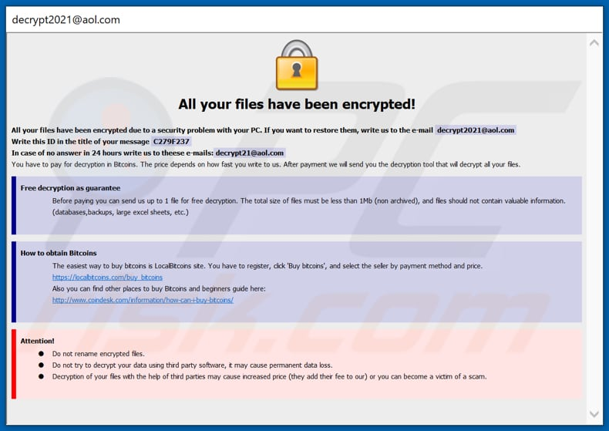
Stimuli 1
Temps de réflexion :
3 min max
Un nombre croissant d’employés de la mairie indiquent rencontrer des difficultés avec leurs ordinateurs. Certains voient apparaitre sur l’écran le message suivant.
Fil conducteur :
Quelles actions prioritaires allez-vous mener ?
Est-il nécessaire d’activer une cellule de crise ?

Slide 10
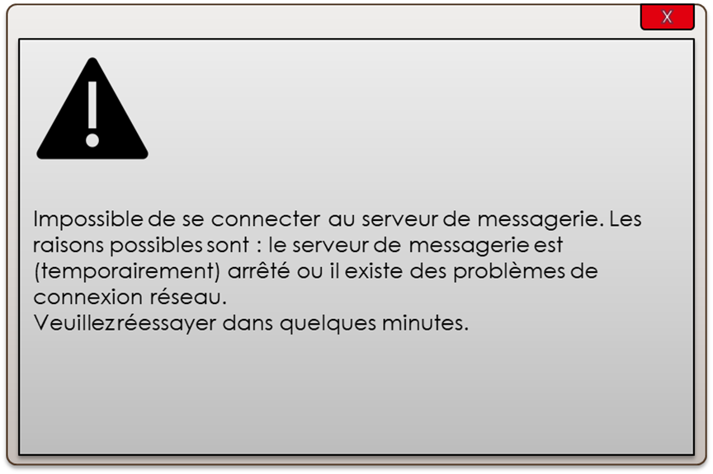
Stimuli 2
Temps de réflexion :
3 min max
Plusieurs directeurs de service signalent à la direction informatique que leurs équipes n’ont plus accès à leurs messageries ainsi qu’aux dossiers partagés.
Fil conducteur :
Quelles actions prioritaires allez-vous mener ?
Est-il nécessaire d’activer une cellule de crise ?

Slide 11
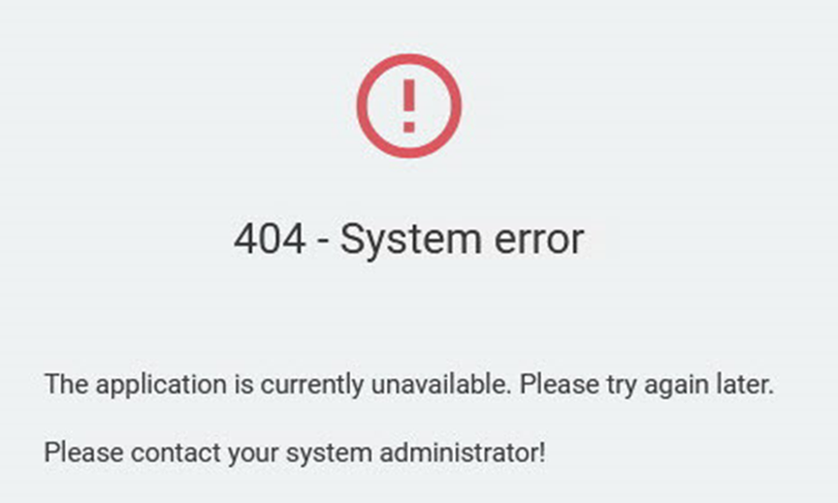
Stimuli 3
Temps de réflexion :
3 min max
Le service de l’état civil rapporte qu’il n’a plus accès à son outil d’enregistrement, ce qui bloque complétement les démarches.
Fil conducteur :
Quelles actions prioritaires allez-vous mener ?
Est-il nécessaire d’activer une cellule de crise ?

Slide 12
Stimuli 4
Temps de réflexion :
3 min max
Le service des inscriptions administratives indique qu’il n’a plus accès à son outil de gestion des inscriptions administratives, ce qui bloque complètement les démarches et conduit à l’exaspération forte des personnels administratifs. Des élus se sont emparés de la question et interrogent la direction.
Fil conducteur :
Quelles actions prioritaires allez-vous mener ?
Est-il nécessaire d’activer une cellule de crise ?

Slide 13

Stimuli 5
Temps de réflexion :
3 min max
Le ton monte dans la salle d’attente du service de l’état civil. Certains administrés attendent depuis plus de deux heures.
Fil conducteur :
Quelles actions prioritaires allez-vous mener ?
Est-il nécessaire d’activer une cellule de crise ?

Slide 14
PHASE 2 : MAINTIEN DE LA CONFIANCE / COMPRÉNHESION DE L’ATTAQUE

Slide 15
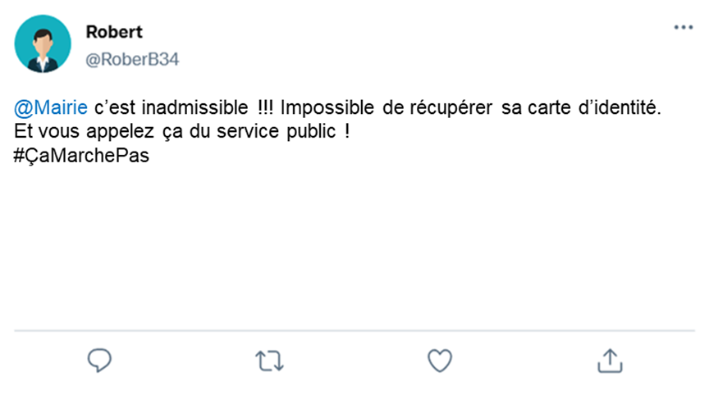
Stimuli 6
Temps de réflexion :
3 min max
Plusieurs habitants de la commune commentent la situation sur les réseaux sociaux.
Fil conducteur :
Quelles actions prioritaires allez-vous mener ?
Comment sont-elles réparties ?

Slide 16
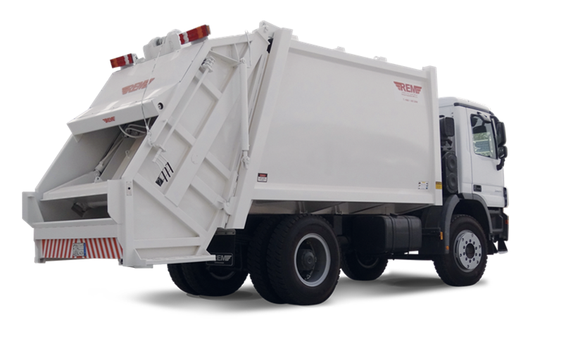
Stimuli 7
Temps de réflexion :
3 min max
Le responsable du service de gestion des ordures ménagères signale qu’il ne peut plus accéder au logiciel de gestion des tournées de ramassage. Il souhaite savoir quand le service pourra être relancé. Pour le moment, ses équipes doivent organiser les tournées à la main.
Fil conducteur :
Quelles actions prioritaires allez-vous mener ?
Comment sont-elles réparties ?

Slide 17
Stimuli 8
Temps de réflexion :
5 min max
À la suite des premières investigations, les services IT remontent les éléments suivants.
Fil conducteur :
Quelles actions prioritaires allez-vous mener ?
Comment sont-elles réparties ?
L’attaque par rançongiciel est confirmée : le SI bureautique a été fortement impacté (perte de la messagerie, de fichiers, indisponibilité d’applications métiers) ;
90 % du parc Windows 8 et 10 est bloqué ;
Les réseaux ont été coupés avec les sous-traitants ;
Des sauvegardes (datant de 48h) sont accessibles via le prestataire de service.

Slide 18

Stimuli 9
Temps de réflexion :
3 min max
France 3 Région signale au service communication que le journal de midi ouvrira sur la cyberattaque que subit la collectivité.
Fil conducteur :
Quelles actions prioritaires allez-vous mener ?
Comment sont-elles réparties ?

Slide 19
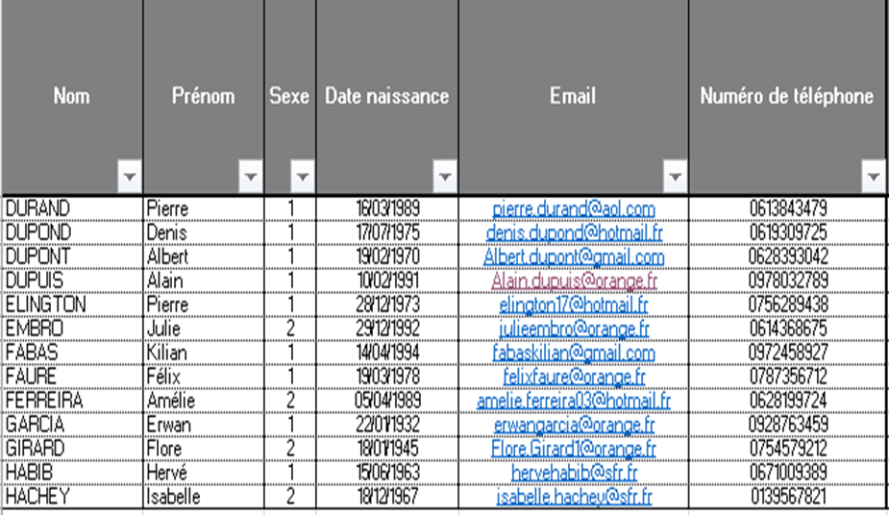
Stimuli 10
Temps de réflexion :
3 min max
Le groupe d’attaquants menace maintenant la mairie de publier plusieurs données exfiltrées si une rançon de 10 bitcoins n’est pas payée.
Il s’agit notamment de données personnelles d’habitants de la commune.
Fil conducteur :
Quelles actions prioritaires allez-vous mener ?
Comment sont-elles réparties ?

Slide 20
PHASE 3 : RELANCE DES ACTIVITES / DURCISSEMENT

Slide 21

Stimuli 11
Temps de réflexion :
5 min max
Après signalement de l’incident au CERT-FR [à adapter en fonction du statut de la collectivité], un agent de l’ANSSI contacte les équipes techniques afin de disposer d’éléments sur l’attaque en cours.
Il souhaite notamment savoir si la mairie reçoit l’aide d’un prestataire.
Fil conducteur :
Quelles actions prioritaires allez-vous mener ?
Comment sont-elles réparties ?

Slide 22
Stimuli 11 bis
Temps de réflexion :
5 min max
Le CERT-FR ayant eu vent de l’attaque via les réseaux sociaux, ses équipes contactent les services de la mairie afin de disposer d’éléments techniques sur l’attaque en cours.
Le CERT-FR souhaite notamment savoir si la mairie reçoit l’aide d’un prestataire.
Fil conducteur :
Quelles actions prioritaires allez-vous mener ?
Comment sont-elles réparties ?
Si les joueurs n’ont pas pensé à solliciter l’ANSSI en amont

Slide 23

Stimuli 12
Temps de réflexion :
5 min max
Un administré signale qu’il est victime d’un vol de données personnelles. Il vous reproche de « ne pas l’avoir suffisamment sécurisé ». Il a été menacé par l’attaquant sur sa messagerie personnelle d’un réseau social grand public.
Fil conducteur :
Quelles actions prioritaires allez-vous mener ?
Comment sont-elles réparties ?

Slide 24

Stimuli 13
Temps de réflexion :
3 min max
Un média national contacte le service de communication pour avoir plus d’informations sur les conséquences de la cyberattaque. Il indique que l’opposition devrait normalement se rendre sur le plateau pour accorder une interview.
Fil conducteur :
Quelles actions prioritaires allez-vous mener ?
Comment sont-elles réparties ?

Slide 25
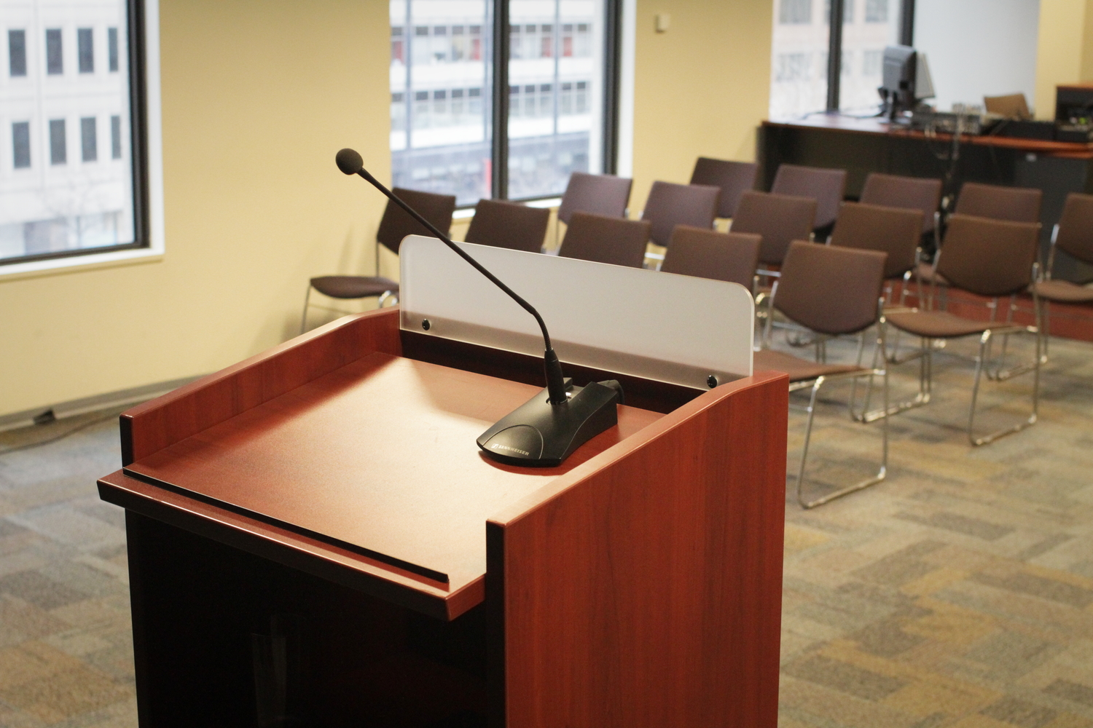

Stimuli 14
Temps de réflexion :
15 min max
La préfecture a appelé la DGS et souhaite que le Maire fasse un point de situation à la Préfète dans un quart d’heure.
Fil conducteur du briefing :
Que se passe-t-il ?
Contexte ?
Risques ?
Actions menées ?
Acteurs impliqués ?
Communication ?

Slide 26
Fin d’exercice/débriefing

Slide 27
Débriefing
Présentation par les joueurs des points positifs et axes d’amélioration vis-à-vis de leur expérience
Orientations :
Qu’est ce qu’une crise pour vous ?
Combien de crises avez-vous identifiées dans cette expérience ?
Comment avez-vous vécu l’exercice ?
Quels sont vos ressentis vis-à-vis des actions réalisées ?
Quelles sont les 2/3 grandes décisions que vous avez prises ?

Slide 28




Quels enseignements à retenir d’une gestion de crise cyber ?
Organiser et préparer la cellule de crise (niveau stratégique et opérationnel)
Organiser la remontée d’information et l’outiller
Bien se préparer et s’outiller pour se donner les capacités (en particulier techniques) de réagir efficacement
Prendre des décisions (parfois incertaines)
Savoir communiquer en interne et avec les parties prenantes

Slide 29
MERCI DE VOTRE PARTICIPATION !

